Slide 1
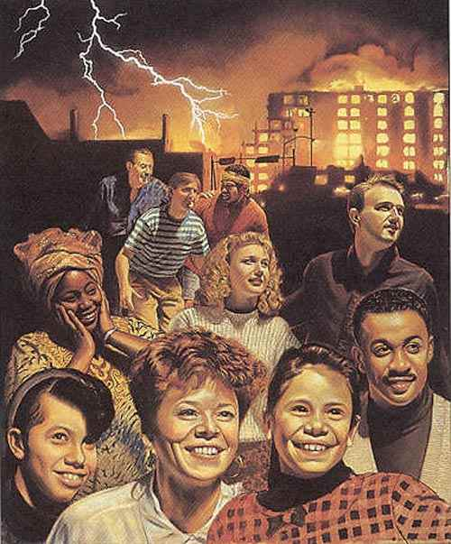
JEHOVOVE PRIČE

Slide 2
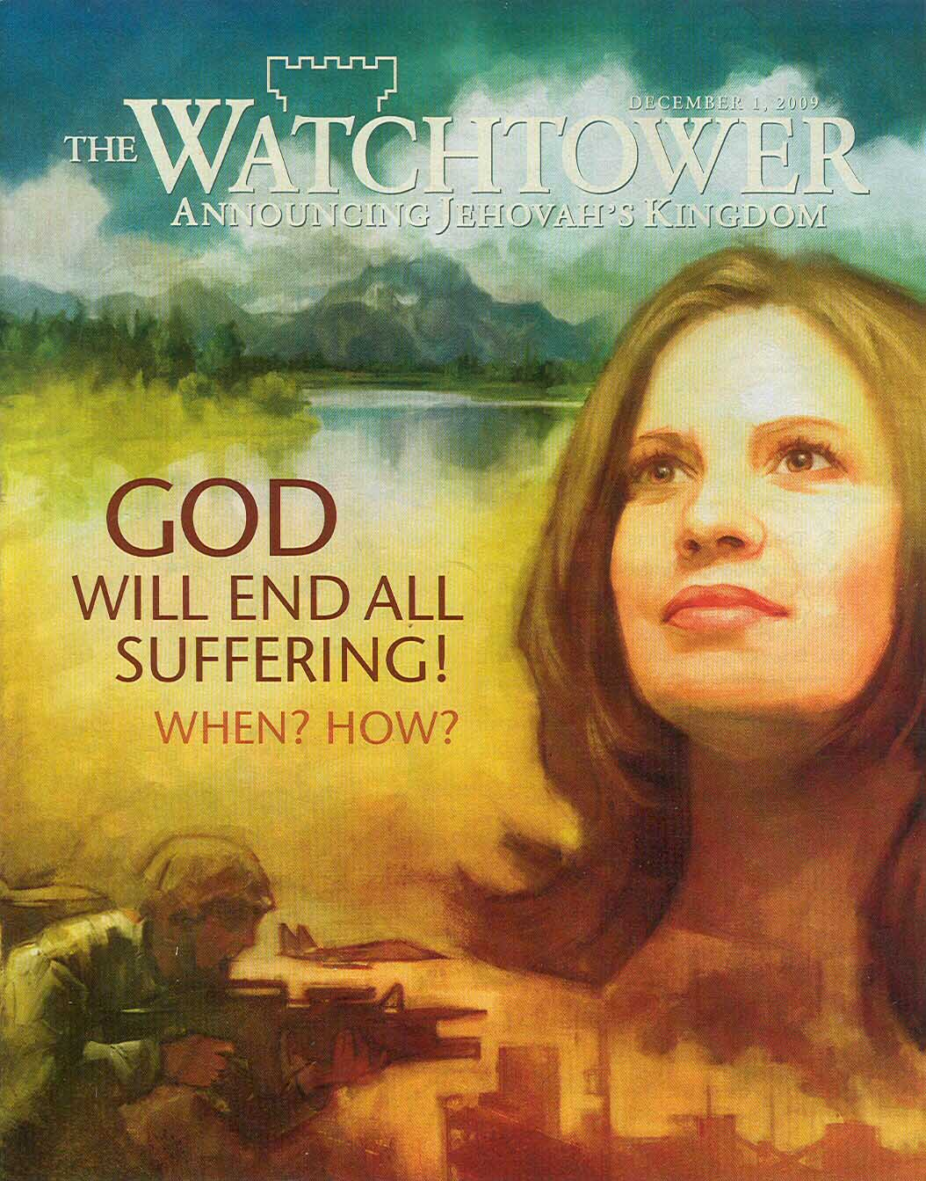
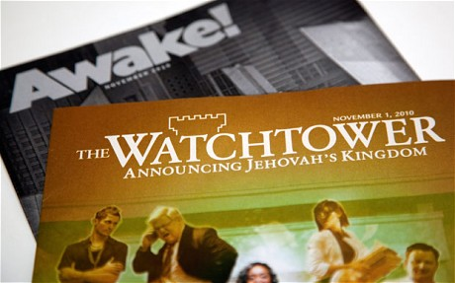
7,5 mio pripadnikov po celem svetu; okoli 2000 v Sloveniji
Kamnik. Kraljevstvene dvorane
Malo spremenjeno SP; Stražni stolp, Prebudite se

Slide 3
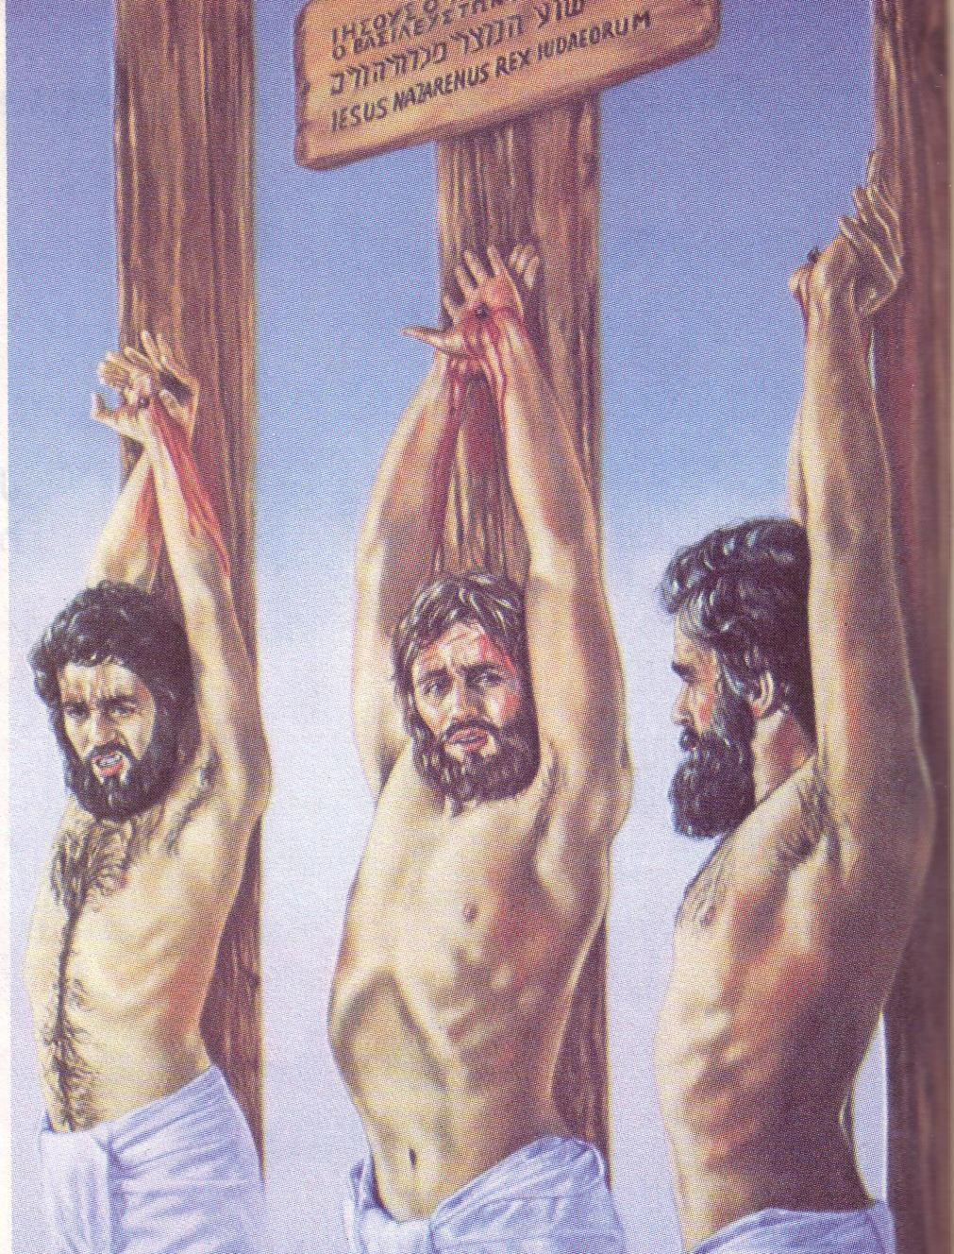
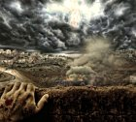
PREPRIČANJA
Bog = Jehova יְהֹוָה
Sveta trojica, Jezus; umrl na kolu

Slide 4
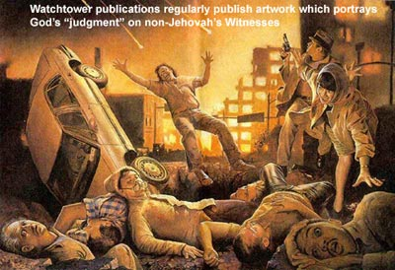
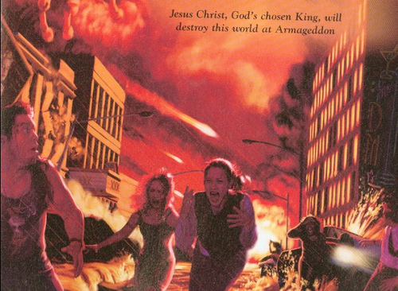
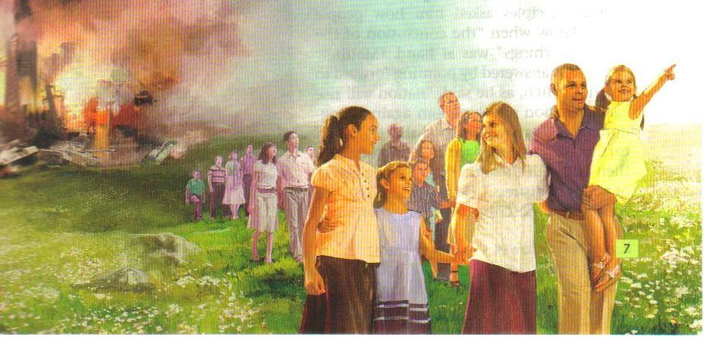
Bitka pri Harmagedonu → mala čreda (144000) + raj na Zemlji

Slide 5
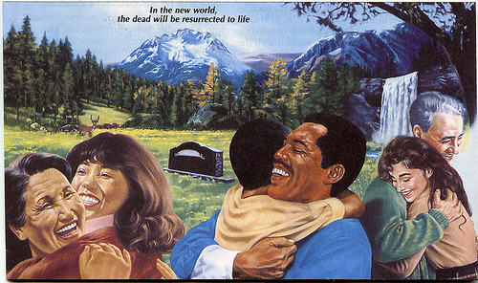
Ne priznavajo poganskih običajev.
Rojstni dan
Božič (Jezus se je rodil okoli 1.10.)
Velika noč …(Jezus ni ukazal, naj se praznuje)

Slide 6
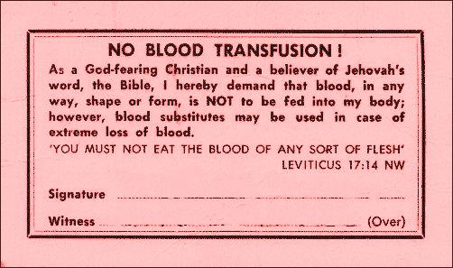
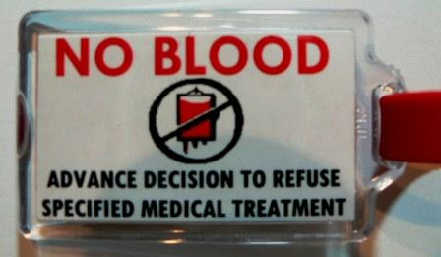
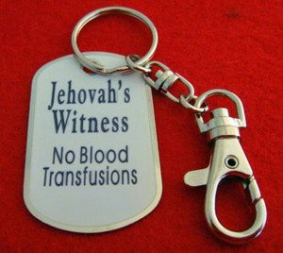
transfuzija (kri je živo telo);

Slide 7
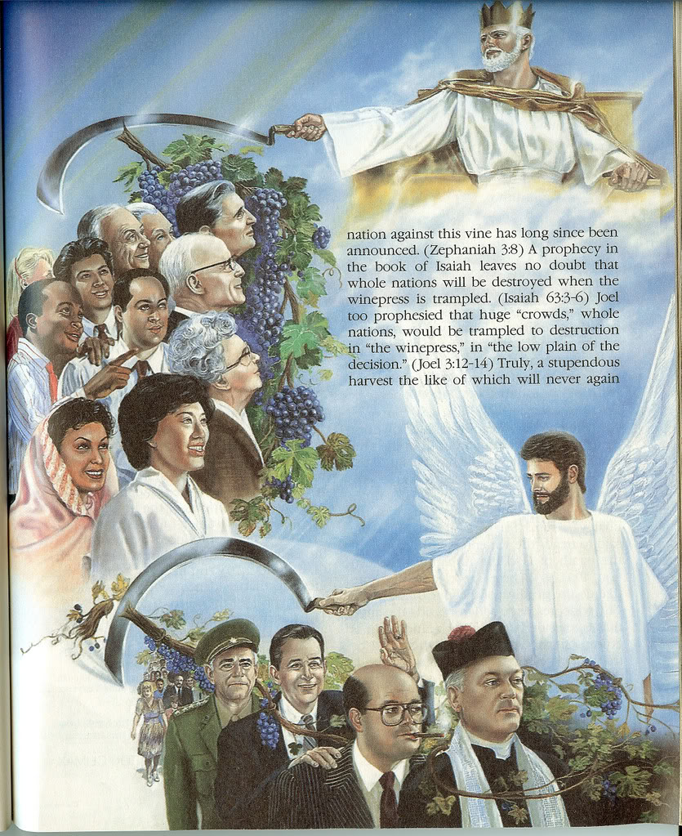
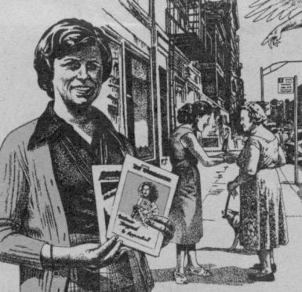
krst odraslih
oznanjevanje je temeljna dolžnost vernika
“Mrtve pokoplje komunala.” (Človek nima duše. Po smrti ne čuti nič.)

